Slide 1
BITNET&存算一体
郭睿康 韩卓骏

Slide 2
研究日程(拟定)
2025/6 -2025/7
学习BitNet.cpp项目，研读论文，熟悉TL1和TL2 Kernal的实现
2025/7-2025/9
使用Verilog HDL对软件算子进行行为级建模
2025/9-2025/10
使用Cadence Virtuoso进行晶体管级建模

Slide 3
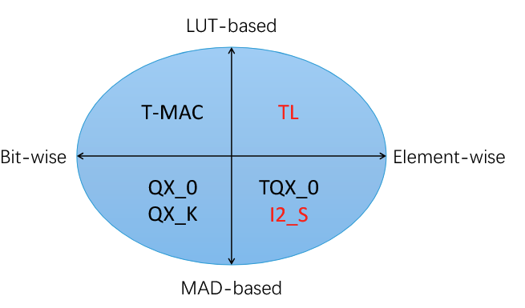
BitNet.cpp
bitnet.cpp is the official inference framework for 1-bit LLMs.
It offers a suite of optimized kernels, that support fast and lossless inference of 1.58-bit models on CPU and GPU (NPU support will coming next).
TL : Element-wise LUT-based Kernal
TL1 – 2 Weights per Group 2.00 bpw
TL2 – 3 Weights per Group 1.67 bpw
I2_S: Element-wise MAD-based Kernal
(It is not considered in our research!)

Slide 4
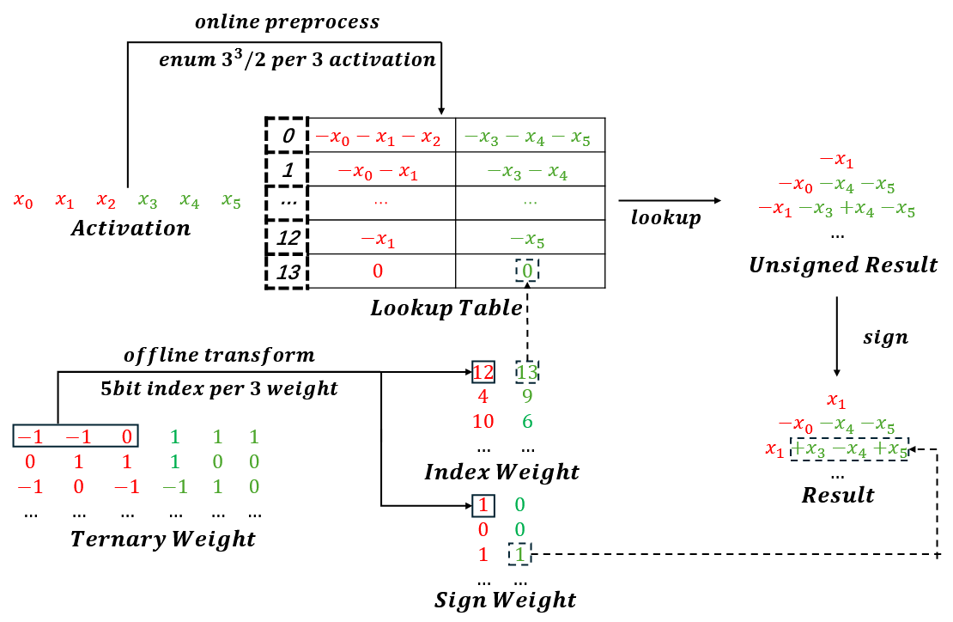

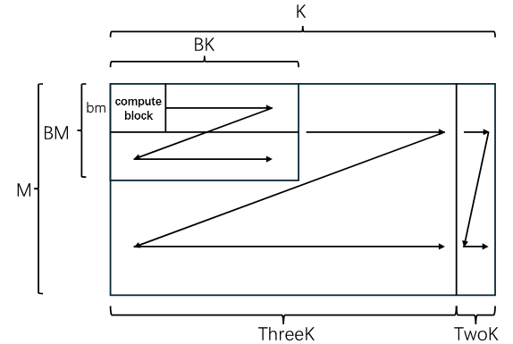
TL2 原理
Signed-Unsigned Weight Splitting
5 bits (1 sign bit + 4 bits) for 3 weights
1bit Sign Operation
Block-fitting Weight Splitting
Pack-and-Unpack
Higher 8bits + Lower 8bits Divided

Slide 5
X86_AVX2 和 ARM_NEON
ARM NEON指令集内联函数相关的手册与教程 → 128bit Register
https://developer.arm.com/architectures/instruction-sets/intrinsics/
https://zhuanlan.zhihu.com/p/128640600
https://zhuanlan.zhihu.com/p/358603760
Intel AVX2指令集内联函数相关的手册与教程 → 2 Lanes 128bit Register
https://blog.csdn.net/just_sort/article/details/94393506
https://www.intel.com/content/www/us/en/docs/intrinsics- guide/index.html#avxnewtechs=AVX2&ig_expand=4931,3707

Slide 6
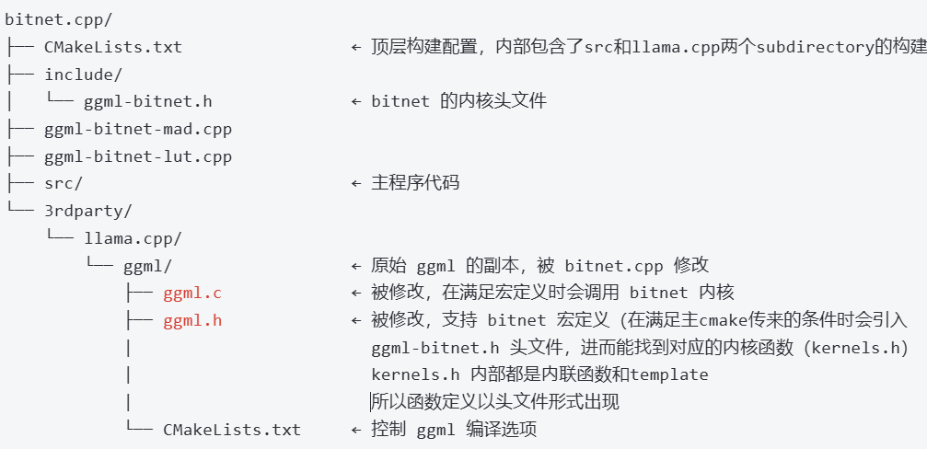
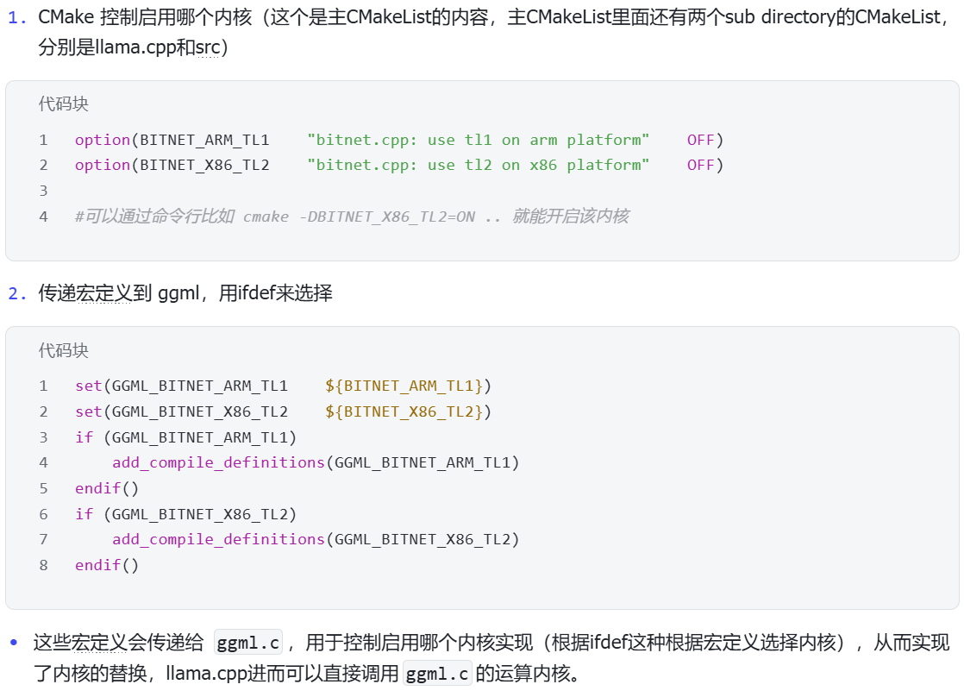
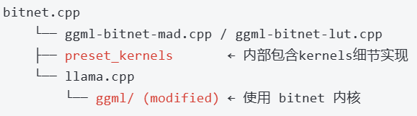
Bitnet.cpp Project
BitNet.cpp的依赖结构：
BitNet.cpp基于llama.cpp的整个推理框架
主要是对于内核的修改和优化，改动的主体出现在ggml.c里
实际的kernels的调用也发生在ggml.c里面
实际的内核.h文件与新定义的函数一起被包裹在ggml-bitnet.h
内核替换机制：

Slide 7
Bitnet.cpp Project
Clone the resporitory & install some dependency
Run setup_env.py Scripts
gguf_setup( ) 从llama.cpp中下载gguf库函数
gen_code ( ) 根据用户指定参数及机器架构生成或调用矩阵运算核
生成bitnet-lut-kernal.h文件，形成完整头文件
ggml-bitnet.h 提供了kernal接口和一些其他辅助函数的接口
kernal接口对应函数的定义在bitnet-lut-kernal.h文件中
compile ( ) 根据用户指定的优化策略添加编译参数完成编译,生成 Llama-cli.exe,指定全局宏定义用来选择头文件中的核函数
prepare_Model ( ) 从HuggingFace下载并转换模型参数
Run run_inference.py Scripts
提取用户参数，运行编译得到的Llama-cli.exe

Slide 8
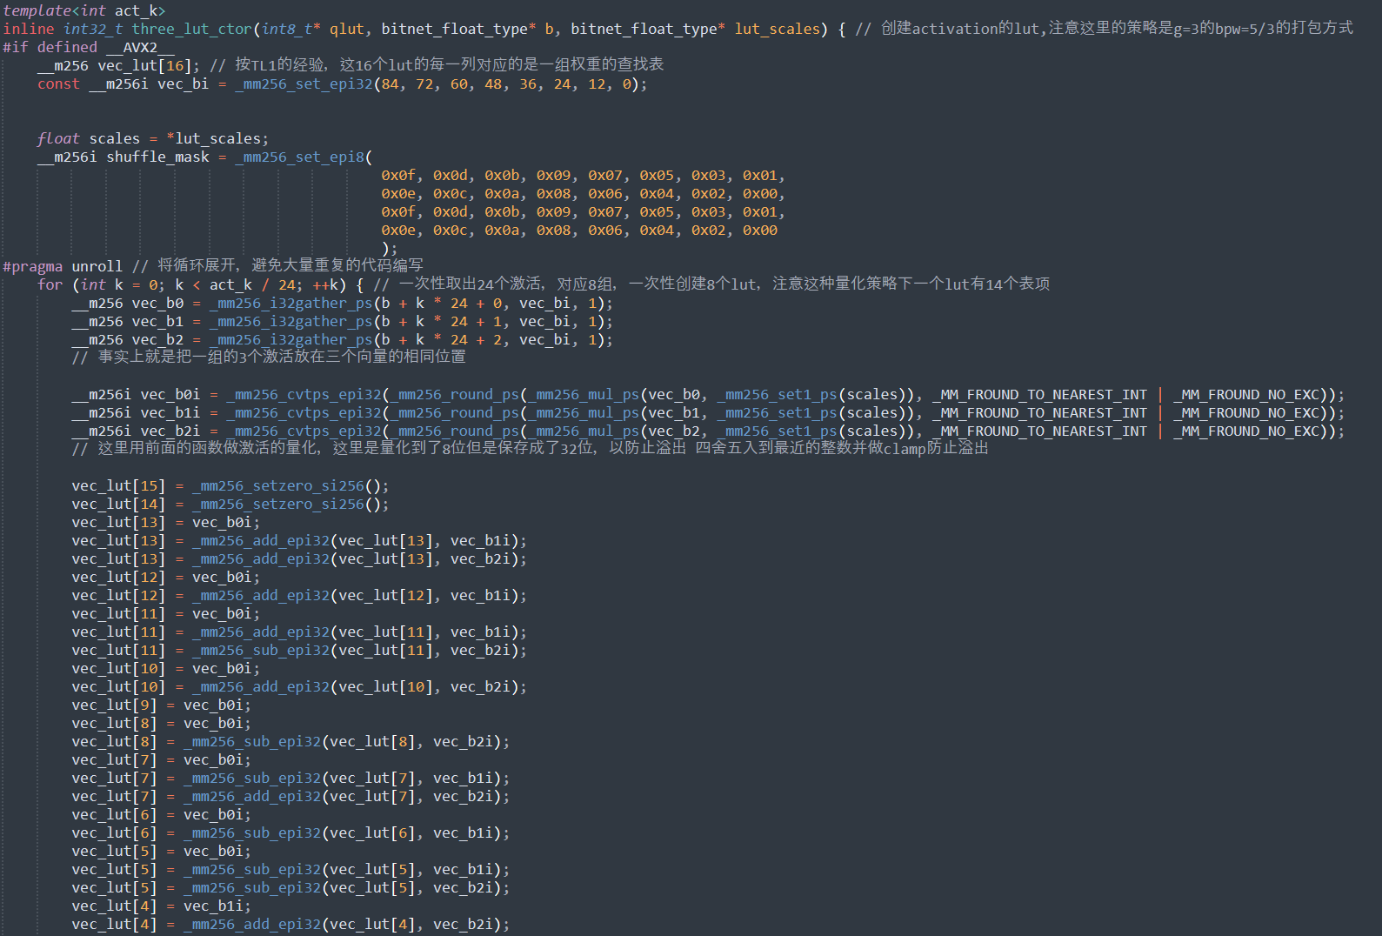
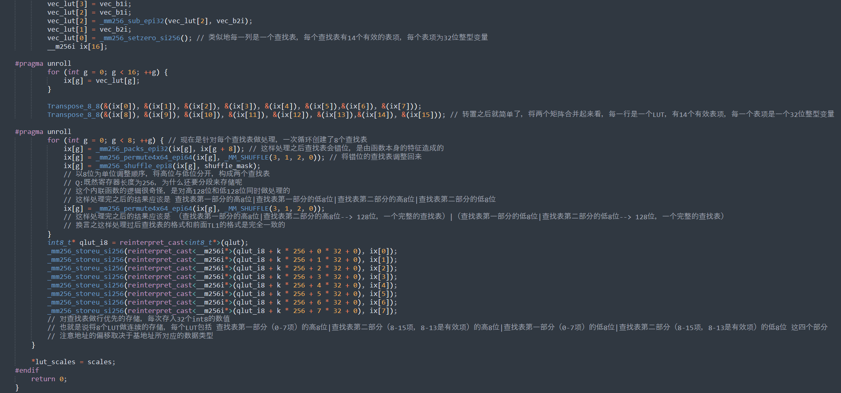
Detailed Implementation(AVX2-Based TL2)
BitNet_lut_kernal_tl2.h LUT Creator Part

Slide 9
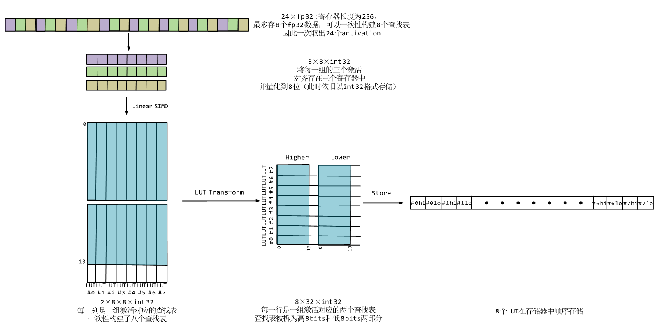
Detailed Implementation(AVX2-Based TL2)
BitNet_lut_kernal_tl2.h LUT Creator Part

Slide 10
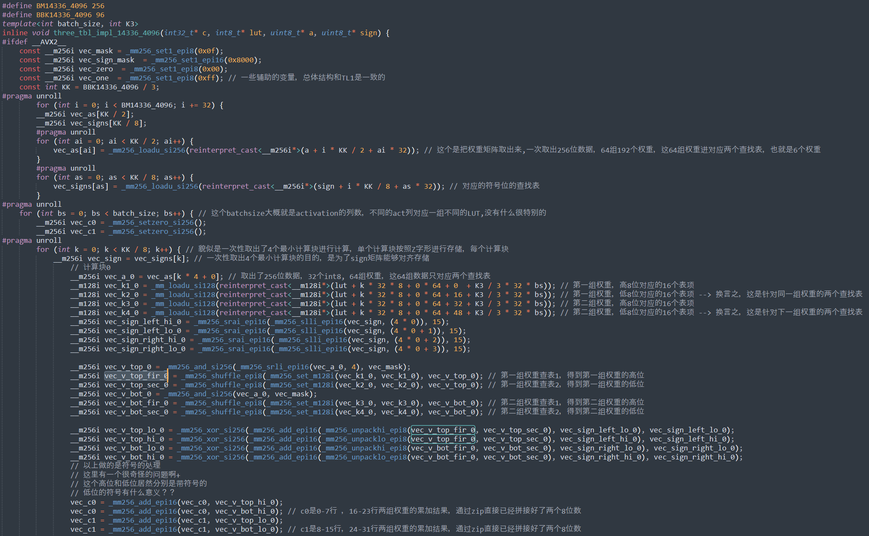
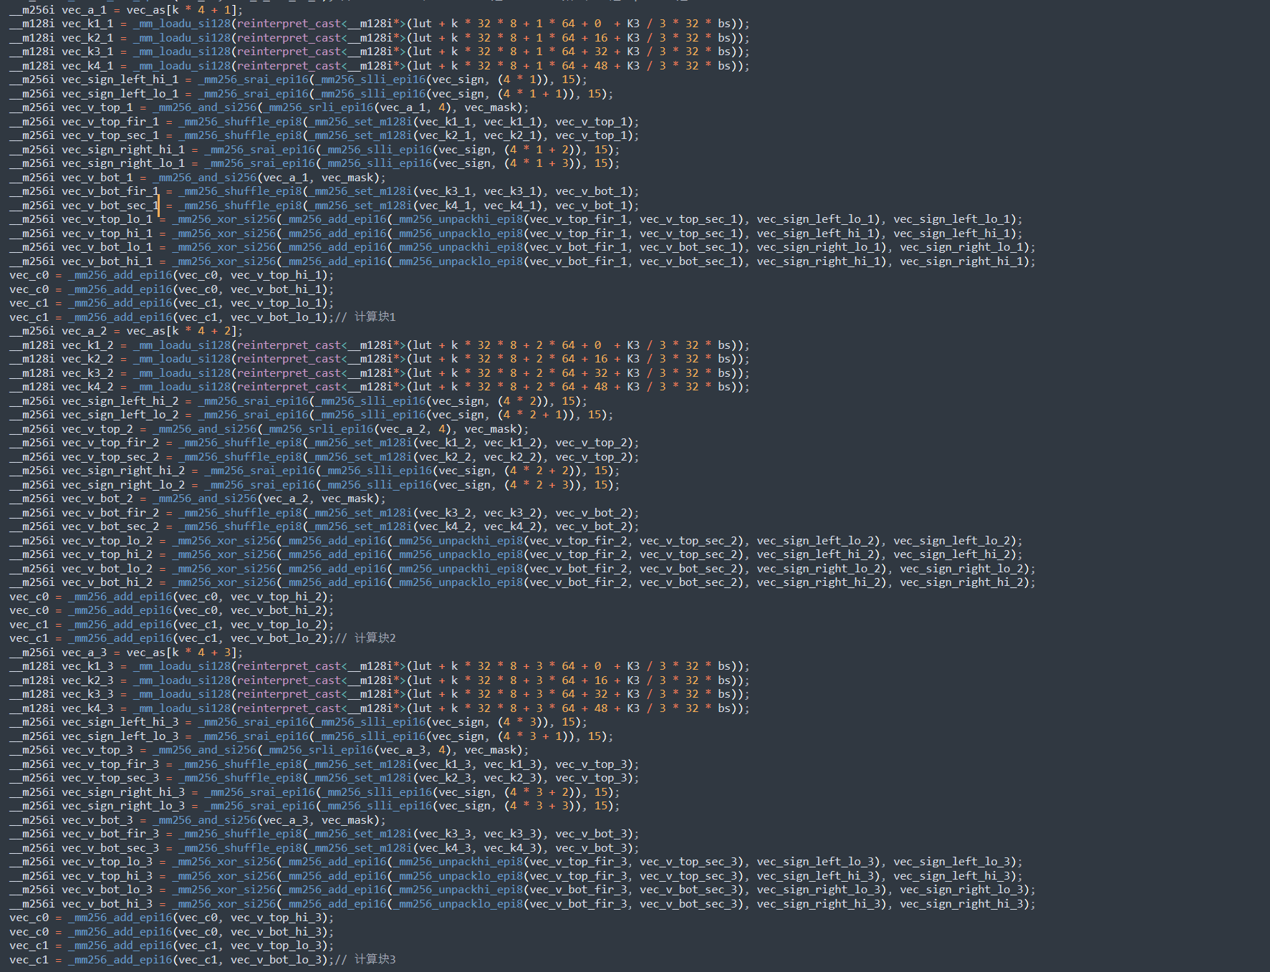
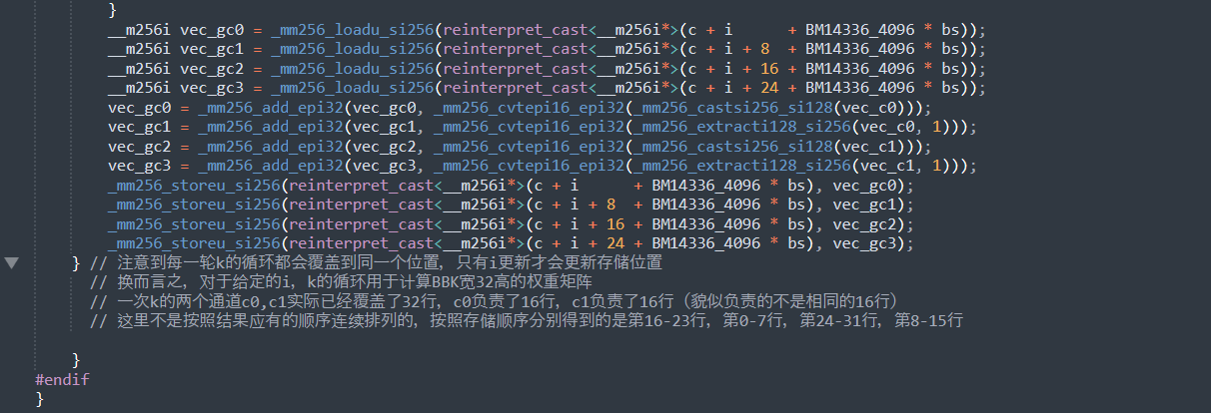
Detailed Implementation(AVX2-Based TL2)
BitNet_lut_kernal_tl2.h LUT Part

Slide 11
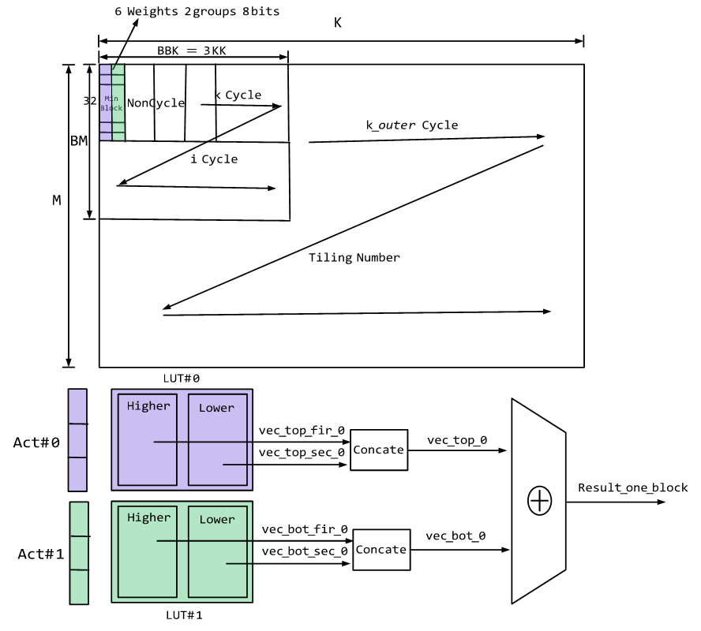
Detailed Implementation(AVX2-Based TL2)
BitNet_lut_kernal_tl2.h LUT Part

Slide 12
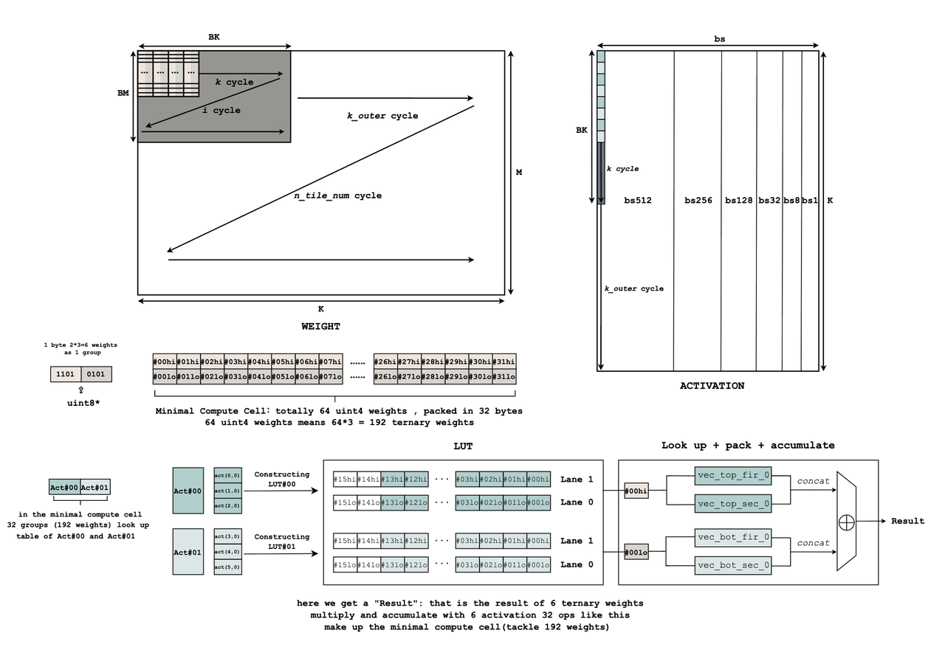
Detailed Implementation(AVX2-Based TL2)
BitNet_lut_kernal_tl2.h LUT Part
计划针对最小运算单元的工作需求
设计一款存算一体化硬件

Slide 13
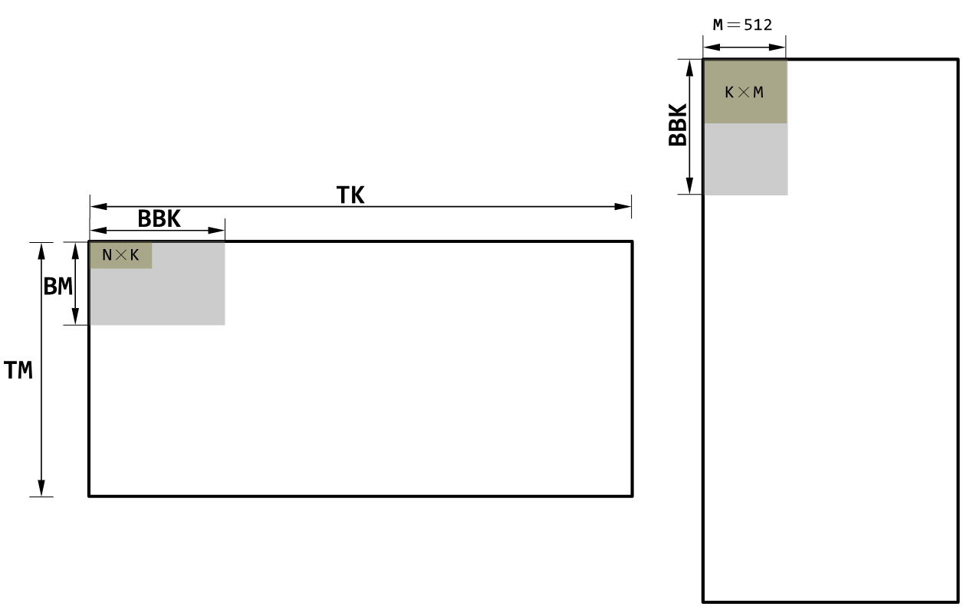
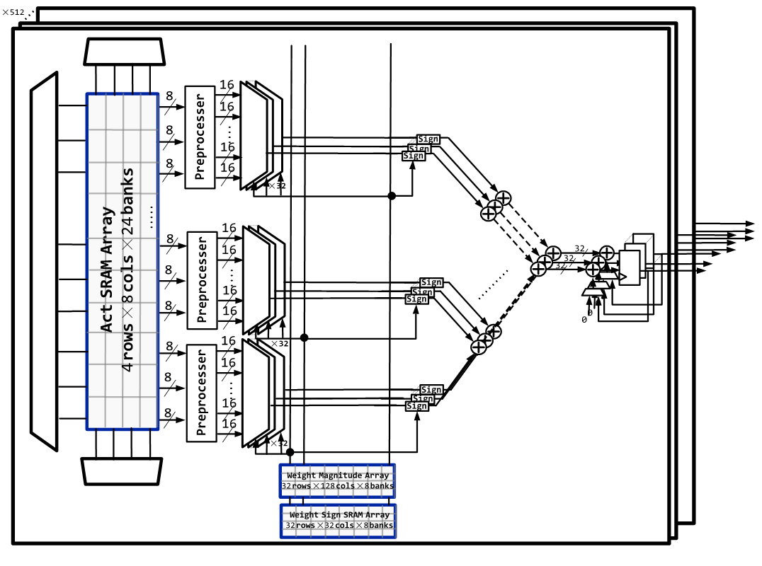
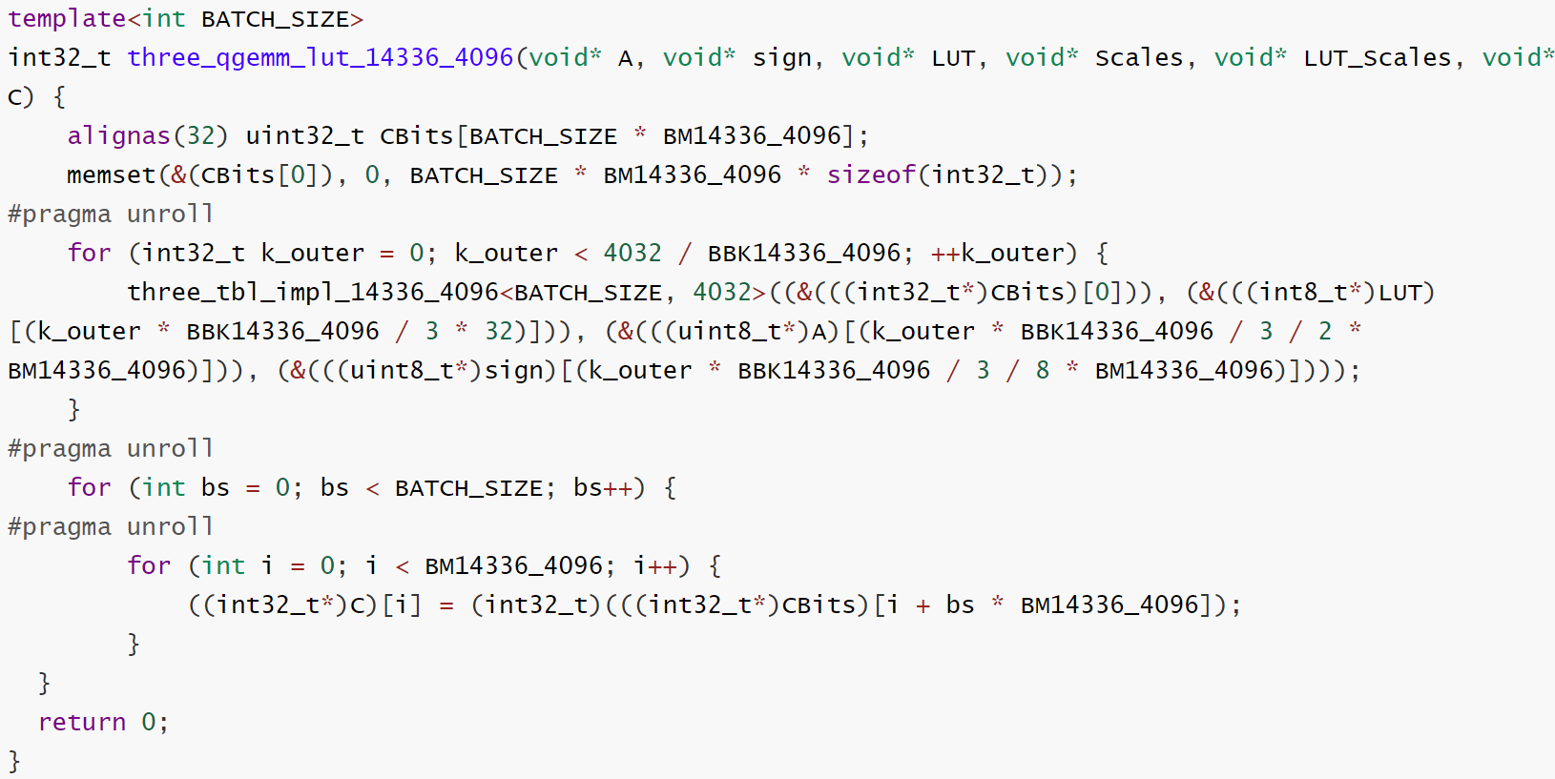
Arch
该硬件实现了three_table_impl_*这个算子（将“Act量化”的算子提取出去）
每次计算灰色块对应的矩阵乘法任务，规模为(BM*BBK)*(BBK*M)
(N*K)*(K*M)规模的绿色块矩阵乘法基于Element-wise的LUT+Adder Tree并行实现
(BM*BBK)*(BBK*M)规模的灰色块矩阵乘法在绿色块计算的基础上串行实现
片上存储的Act和Weight为灰色块对应的矩阵数据，Act Mem规模是BBK/K * ACT_BIT * K
Weight采用S-M的表达形式，将符号和幅值分开存储保证访存对齐
WS Mem规模是(BBK/K*BM/N) * (N*WS_BIT)*K/3
WM Mem规模是(BBK/K*BM/N) * (N*WM_BIT)*K/3
幅值用于预计算生成查找表表项，符号用于生成带符号的结果
硬件有M个channel,分别用于计算矩阵乘法中的一个batch
每个channel有K/3个预计算单元,每个预计算单元的结果被N个MUX复用
每个channel有N*K/3个MUX和N*K/3个符号生成模块，每个MUX有16个输入
每个channel有N*(1+1+2+4+…+2^(lb(K/3)-1))=N*K/3个加法器

